Slide 1
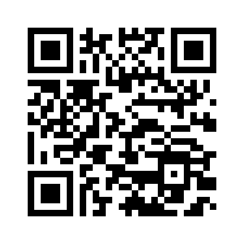
Formulaire d’évaluation
Votre avis compte !
Dans une logique d’amélioration continue, nous souhaitons recueillir votre avis afin de réguler la formation.
Nous vous remercions pour votre collaboration !
Le sondage prendra environ 5 minutes.
https://forms.office.com/e/jVsAnhN7Q7

